Slide 1


CHÀO CẢ LỚP!
CHÀO MỪNG CÁC EM
TỚI BUỔI HỌC NÀY

Slide 2


GÓC SÁNG TẠO
GƯƠNG DŨNG CẢM

Slide 3

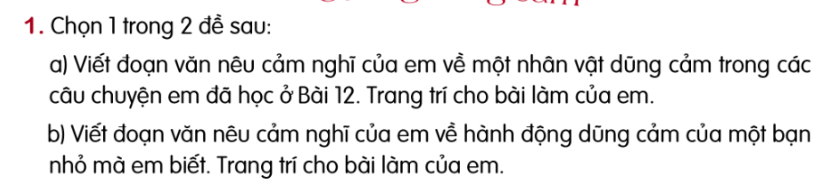


Slide 4
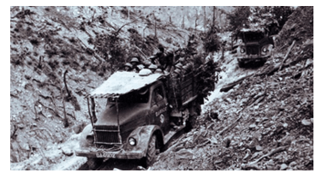
a) "Bài thơ về tiểu đội xe không kính" là một trong những tác phẩm tiêu biểu của Phạm Tiến Duật về những người lính lái xe trên tuyến đường Trường Sơn. Bài thơ đã cho ta thấy tinh thần lạc quan, vui vẻ của những người chiến sĩ thời kháng Mĩ. Lái những chiếc xe không kính, không đèn, không mui trên con đường hành quân gian khổ nhưng họ lại không bi quan mà còn lấy đó làm niềm vui. Họ đã dũng cảm lái những chiếc xe ấy trên những cung đường "đạn bay vèo vèo" nhưng chẳng hề sợ hãi. Những chiếc xe không kính ấy còn giúp người chiến sĩ gắn kết lại với nhau. Giữa những lúc nghỉ ngơi, người chiến sĩ bệ vệ ngồi quây quần bên nhau chung bát chung đũa. Bên cạnh đó qua bài thơ ta còn thấy hình ảnh những anh lính lái xe tràn đầy nhiệt huyết và niềm tin. Họ sẵn sàng từ bỏ thanh xuân và tuổi trẻ xông pha ra chiến trường bảo vệ sự bình yên cho đất nước. Đó chính là đại diện cho vẻ đẹp, cho hào khí của cả một thời đại của dân tộc đang trong bước nguy nan.

Slide 5
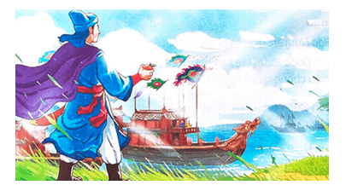
b) Một thiếu niên dũng cảm mà em biết là Trần Quốc Toản. Em đã từng đọc được một câu chuyện rất thú vị. Khi vua Trần Nhân Tông mở hội, cùng các quan bàn chuyện chống quân Nguyên. Vua thấy Trần Quốc Toản còn nhỏ tuổi nên không cho vào dự. Ông cảm thấy tức giận mà bóp nát quả cam trong tay lúc nào không hay. Câu chuyện về Trần Quốc Toản đã thể hiện được tấm lòng yêu nước của một vị anh hùng dân tộc. Có thể nói rằng Trần Quốc Toản chính là một tấm gương để em học hỏi, noi theo.

Slide 6

2. Giới thiệu và thảo luận (trao đổi ý kiến) về các đoạn văn đã viết.
NHÓM 4
Em tự giới thiệu và thảo luận ( trao đổi ý kiến) về các đoạn văn đã viết với bạn của mình.

Slide 7


3. Bình chọn
- Người có đoạn văn hay
- Người có cách trình bày tốt
- Người có ý kiến hay trong thảo luận

Slide 8
XIN CHÀO TẠM BIỆT
VÀ HẸN GẶP LẠI.

Slide 9
TỰ ĐÁNH GIÁ
(HS tự đánh giá ở nhà)

Slide 10













Ô
CỬA
BÍ
MẬT

Slide 11


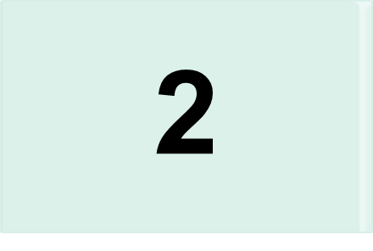
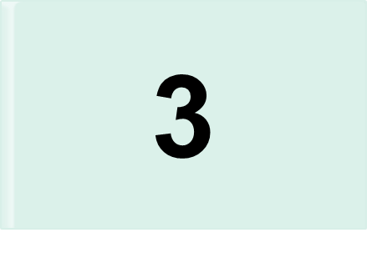
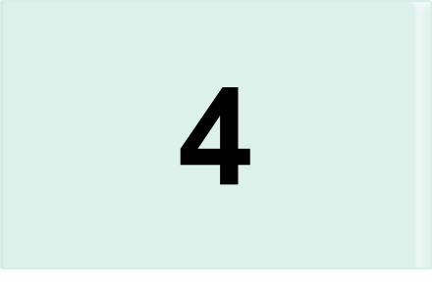


Slide 12

Câu hỏi 1: Bà Đinh Thị Vân làm nhiệm vụ gì?
a) Hoạt động bí mật trong vùng địch.
a) Hoạt động bí mật trong vùng địch.
b) Hoạt động tình báo trong vùng địch.
b) Hoạt động tình báo trong vùng địch.
c) Làm người bán hàng thêu ở Huế.
d) Làm người bán hàng rong ở Sài Gòn

Slide 13
Câu hỏi 2: Bà Đinh Thị Vân đã lập được những chiến công gì?
a) Bà tham gia hoạt động cách mạng từ nhỏ
b) Bà nhận lệnh vào miền Nam hoạt động bí mật
c) Bà đã xây dựng và điều hành cả một mạng lưới tình báo
c) Bà đã xây dựng và điều hành cả một mạng lưới tình báo
d) Bà đã thu thập, cung cấp những tin tình báo có giá trị cao
d) Bà đã thu thập, cung cấp những tin tình báo có giá trị cao

Slide 14
Câu hỏi 3: Em hiểu “Bông hồng thép” trong bài có ý nghĩa gì?
a) Chiến sĩ tình báo dũng cảm.
b) Người phụ nữ dũng cảm.
b) Người phụ nữ dũng cảm.
c) Chiến sĩ tình báo tài giỏi
d) Người phụ nữ tài giỏi

Slide 15
Câu hỏi 4: Bộ phận nào dưới đây là vị ngữ của câu “Những tin tức do bà cung cấp đã góp phần vào thắng lợi của cuộc kháng chiến chống Mỹ cứu nước.”
a) đã góp phần vào thắng lợi của cuộc kháng chiến chống Mỹ cứu nước
a) đã góp phần vào thắng lợi của cuộc kháng chiến chống Mỹ cứu nước
b) thắng lợi của cuộc kháng chiến chống Mỹ cứu nước
c) những tin tức do bà cung cấp
d) cung cấp

Slide 16
NỘI DUNG TIẾP THEO CỦA BÀI HỌC

Slide 17
Câu 5. Viết đoạn văn nêu cảm nghĩ của em về Anh hùng Đinh Thị Vân
Tinh thần bất khuất, dũng cảm của bà Đinh Thị Vân đã truyền cảm hứng cho biết bao thế hệ thanh niên Việt Nam, tiếp tục viết nên lịch sử đấu tranh hào hùng của dân tộc. Cảm phục trước tấm gương người nữ anh hùng, chúng em tự hứa sẽ cố gắng học tập thật tốt hơn nữa để xây dựng đất nước ngày càng vững mạnh và tươi đẹp hơn, xứng đáng với sự hi sinh anh dũng của các thế hệ đi trước.

Slide 18
TỰ NHẬN XÉT
a. Giỏi: từ 9 đến 10 điểm.
b. Khá: từ 7 đến 8 điểm.
c. Trung bình: từ 5 đến 6 điểm.
d. Chưa đạt: dưới 5 điểm.
Em cần cố gắng thêm về mặt nào?
Em cần phải làm gì để có kiến thức, kĩ năng tốt hơn?

Slide 19
TRÂN TRỌNG CẢM ƠN
SỰ QUAN TÂM THEO DÕI
CỦA CÁC EM

